Slide 1


Slide 2






تعيين تلميذ(ة) للإجابة
توجيهات و شرح التعليمات
عرض فيديو
المرور بين الصفوف للمساعدة و تصحيح الإنجازات
عمل في ثنائيات
نهاية الشريط، المرور إلى الشريحة الموالية.

Slide 3

تنظيم حصص الأسبوع الأول
اليوم 4 -
اليوم1 -
نشاط اعتيادي
ورشة الكتابة: إملاء
ورشة الكتابة : إنتاج كتابي – الحصة1
نشاط اعتيادي
المعجم
الاستماع .
اليوم 5 -
اليوم2 -
نشاط اعتيادي (10د)
قراءة : ما بعد القراءة : تقويم المقروء(30د)
ورشة الكتابة : إنتاج كتابي الحصة 5 (30د)
نشاط اعتيادي
قراءة : ما قبل القراءة: التوقع والتحقق
قراءة : أثناء القراءة – الفهم
اليوم 6 -
اليوم 3 -
نشاط اعتيادي (10د)
مراجعة توليف (شكل وفهم) (40د)
القراءة الاثرائية : الحصة 1 (20د)
نشاط اعتيادي
قراءة : أثناء القراءة
ورشة الكتابة: الصرف والتحويل .

Slide 4






هيكلة حصة اليوم
- 01 رائز التحقق
تقويم مستوى التحكم .
- 02 مراجعة وتوليف
أنشطة المعالجة و الدعم
- 03القراءة الإثرائية
مسرحية : الفنون تتحاور - الحصة 1 – الجزء الأول

Slide 5

افتتاح الحصة
افتتاح الحصة
ترحيب
تدبير السلوك
رائز التحقق

Slide 6

مرحبا بكم ، سنبدأ حصة اللغة العربية.
اختــتام الحــصة
القراءة الإثرائية
مراجعة وتوليف
افتتاح الحصة

Slide 7




اختــتام الحــصة
القراءة الإثرائية
مراجعة وتوليف
افتتاح الحصة
قبل أن نبدأ حصة اليوم سأذكركم بشروط الحصول على نجمة السلوك الجيد.
في كل حصة سيفوز ثلاثة منكم بالنجمة. ما السلوك الذي يعبر عنه كل مشهد ؟

Slide 8


ضعوا اللوحة على الطاولة ، الكراسة والدفتر والمقلمة في القمطر
اختــتام الحــصة
القراءة الإثرائية
مراجعة وتوليف
افتتاح الحصة

Slide 9
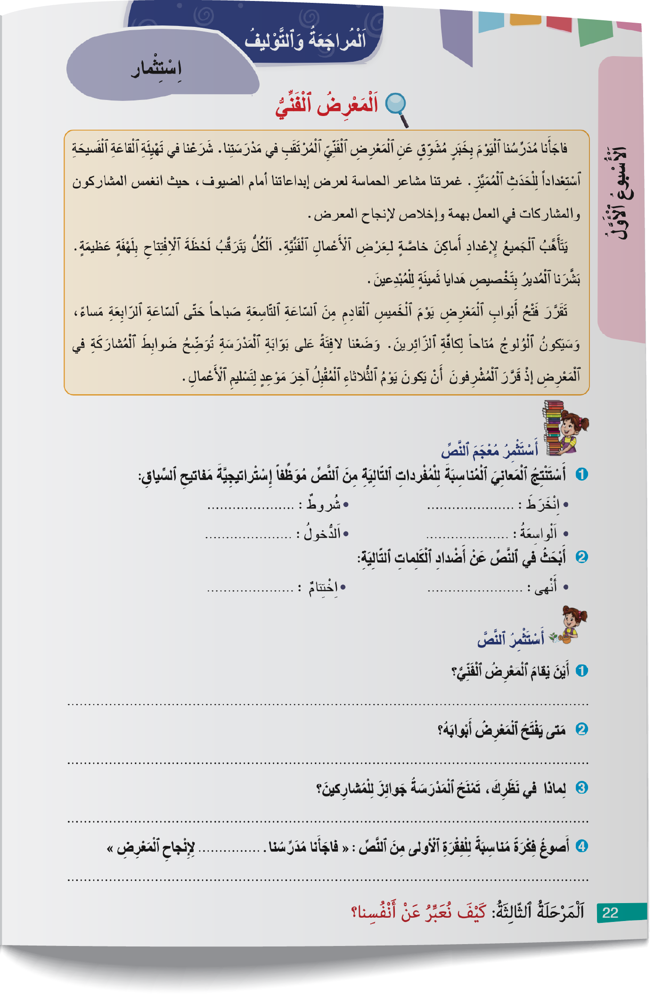
خدوا كراساتكم . الصفحة 22. سأتحقق من درجة تحكمكم في تعلمات هذا الأسبوع.
اختــتام الحــصة
القراءة الإثرائية
مراجعة وتوليف
افتتاح الحصة

Slide 10
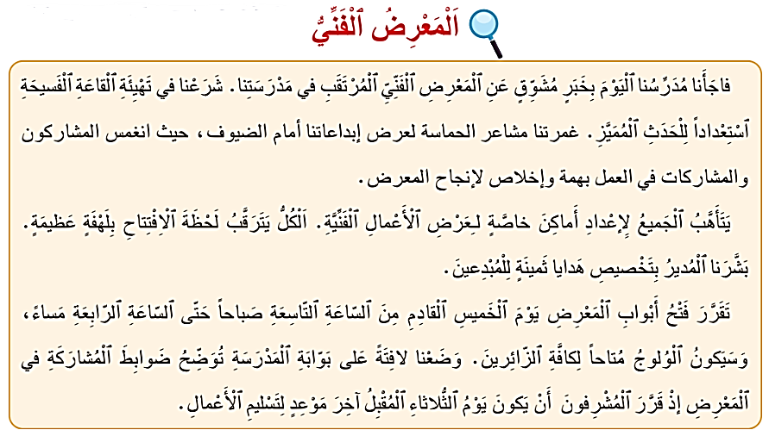
على ألواحكم أجيبوا عن السؤال التالي من خلال النص. سأسجل نسب التحكم
اختــتام الحــصة
القراءة الإثرائية
مراجعة وتوليف
افتتاح الحصة
1. أُحَدِّدُ ٱلْفِكْرَةَ ٱلرَّئيسَةَ لِلْفَقْرَةِ ٱلثّانِيَةِ.

Slide 11
على ألواحكم أجيبوا عن السؤال التالي من خلال النص. سأسجل نسب التحكم
اختــتام الحــصة
القراءة الإثرائية
مراجعة وتوليف
افتتاح الحصة
2. أَسْتَنْتِجُ مَعْنى "شَرَعْنا" مُوَظِّفاً إسْتْراتيجِيَّةَ مَفاتيحِ ٱلسِّياقِ.

Slide 12
عند نهاية رائز التحقق
نسبة التحكم 80% وأكثر
نسبة التحكم أقل من 80%
استثمار الأنشطة للدعم والإغناء.
ممارسة مستقلة لجميع الأنشطة.
إعادة نمذجة + استثمار أنشطة المراجعة في الممارسة الموجهة والممارسة المستقلة

Slide 13
مراجعة وتوليف
مراجعة و توليف
معالجة التعثرات ودعم المكتسبات

Slide 14
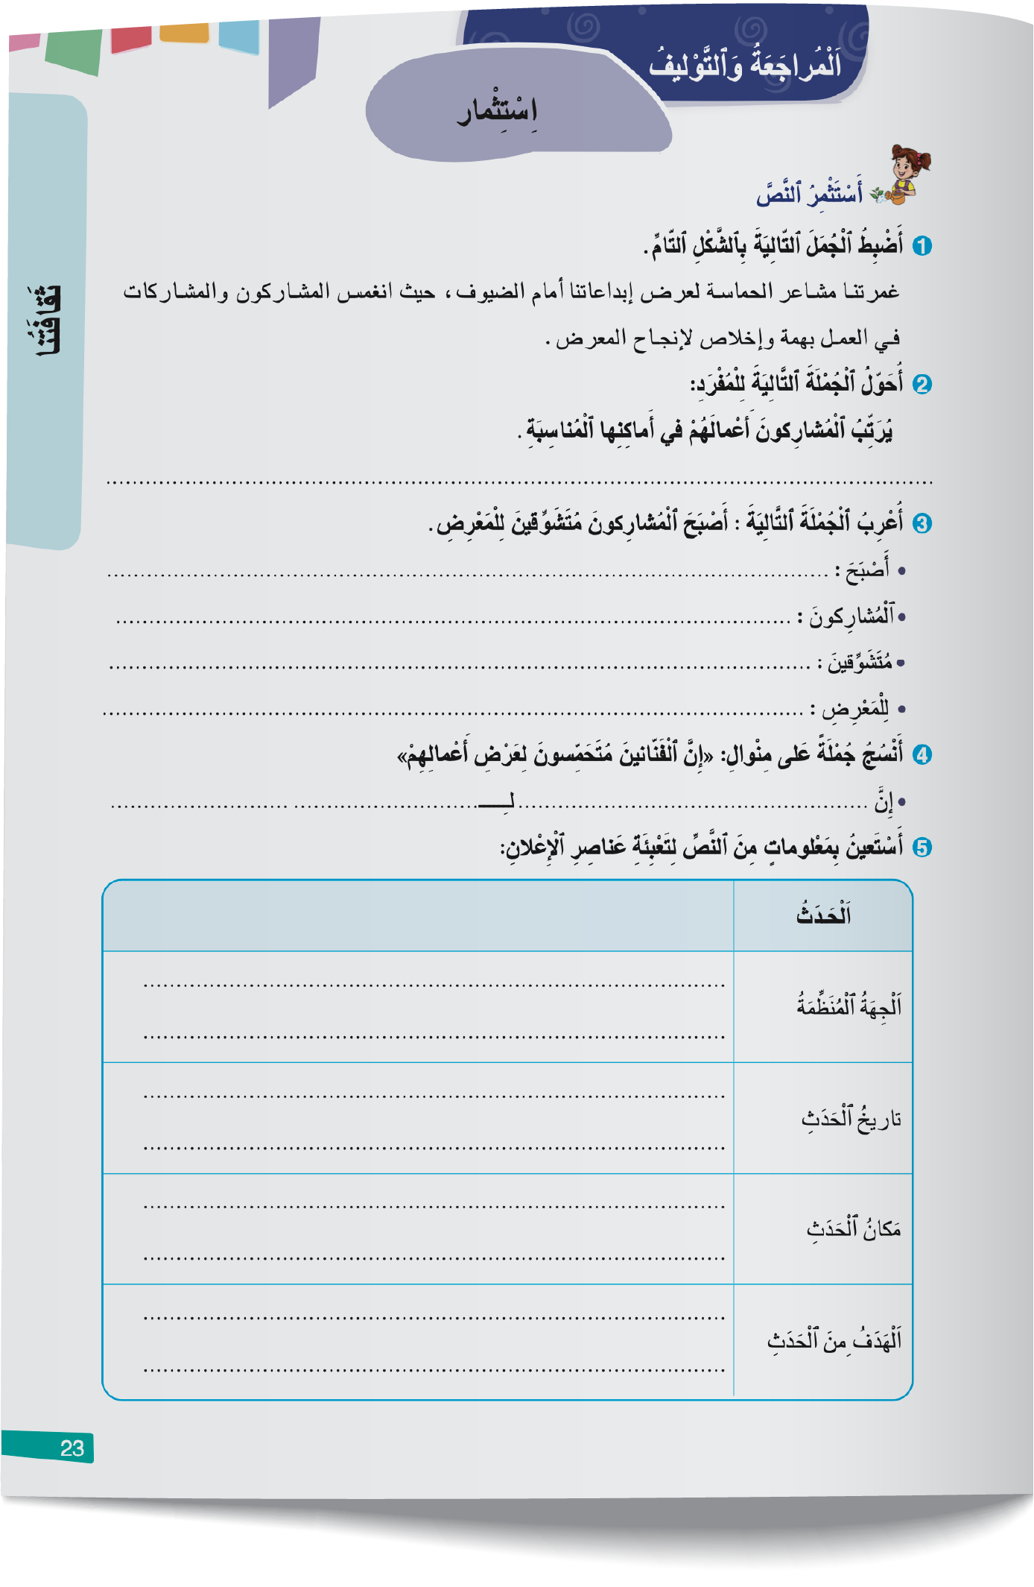
خدوا كراساتكم . سننجز أنشطة المراجعة و التوليف الواردة على الصفحتين 22 و 23
اختــتام الحــصة
القراءة الإثرائية
مراجعة وتوليف
افتتاح الحصة

Slide 15
اِقرؤوا النص التالي: « المعرض الفني" قراءة صامتة ؛لتتمكنوا من الإجابة عن أسئلة.
اختــتام الحــصة
القراءة الإثرائية
مراجعة وتوليف
افتتاح الحصة

Slide 16
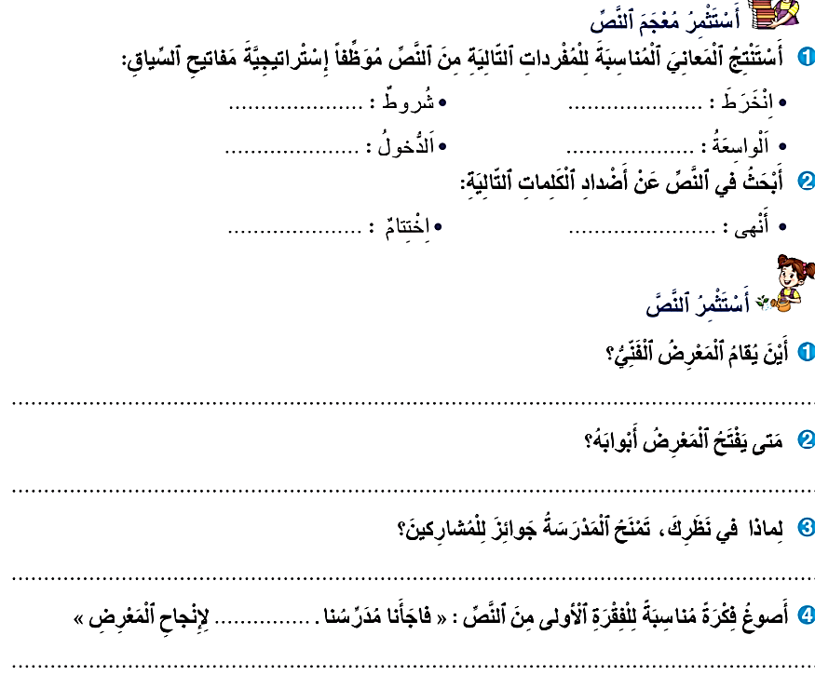
أجيبوا عن الأسئلة التالية على كراساتكم الصفحة 22 (10دقائق)
اختــتام الحــصة
القراءة الإثرائية
مراجعة وتوليف
افتتاح الحصة

Slide 17
سأمر بين الصفوف لمساعدتكم
اختــتام الحــصة
القراءة الإثرائية
مراجعة وتوليف
افتتاح الحصة

Slide 18
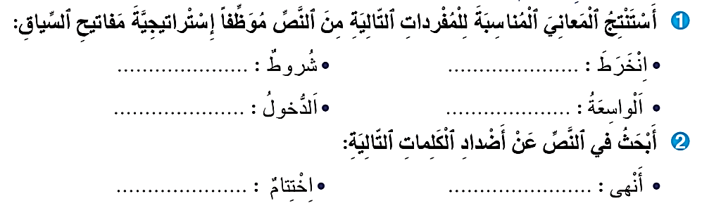
نصحح نشاط المعجم من يقرأ جوابه؟ هل أنتم متفقون؟
اختــتام الحــصة
القراءة الإثرائية
مراجعة وتوليف
افتتاح الحصة

Slide 19
صححوا أخطاءكم.
اختــتام الحــصة
القراءة الإثرائية
مراجعة وتوليف
افتتاح الحصة
ضَوابِطُ
اِنْغَمَسَ
اَلدُّخولُ
اَلْفَسيحَةُ
اِفْتِتاحٌ
شَرَعَ

Slide 20
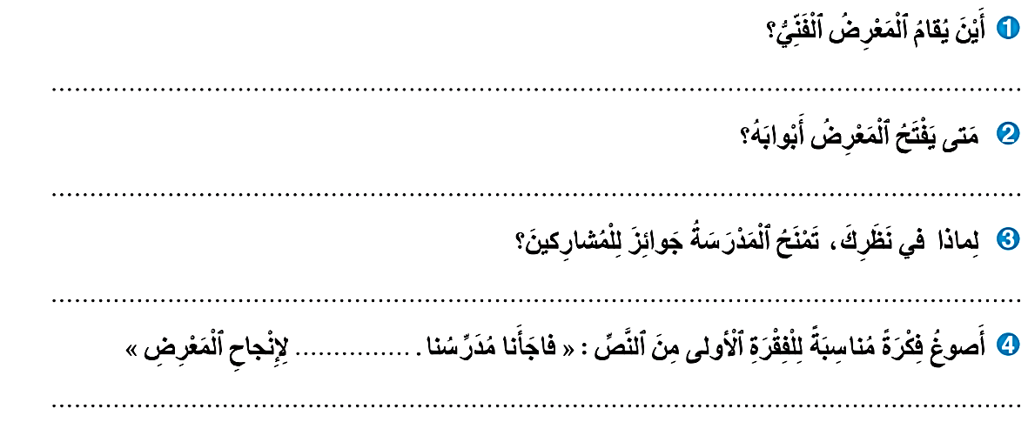
نصحح أسئلة الفهم . من يقرأ جوابه؟ هل أنتم متفقون؟
اختــتام الحــصة
القراءة الإثرائية
مراجعة وتوليف
افتتاح الحصة

Slide 21
صححوا.
اختــتام الحــصة
القراءة الإثرائية
مراجعة وتوليف
افتتاح الحصة
يُقامُ ﭐلْمَعْرِضُ ﭐلْفَنِّيُّ في ﭐلْمَدْرَسَةِ.
يَفْتَحُ ﭐلْمَعْرِضُ أَبْوابَهُ يَوْمَ ﭐلْخَميسِ عَلى ﭐلسّاعَةِ ﭐلتّاسِعَةِ صَباحاً.
تَمْنَحُ ﭐلْمَدْرَسَةُ جَوائِزَ لِلْمُشارِكينَ لِتَشْجيعِهِمْ عَلى ﭐلْعَطاءِ وَﭐلْإِبْداعِ.
اِسْتِعْدادُ ﭐلْمُتَعَلِّمينَ لِلْمُشارَكَةِ في مَعْرِضٍ فَنِّيٍّ بِـﭐلْمَدْرَسَةِ.

Slide 22
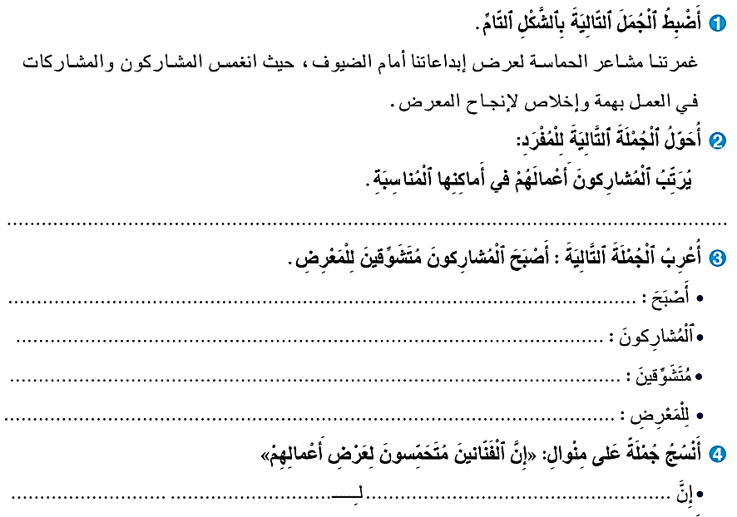
دائما على كراساتكم الصفحة 23 أنجزوا الأنشطة التالية (10 دقائق)
اختــتام الحــصة
القراءة الإثرائية
مراجعة وتوليف
افتتاح الحصة

Slide 23
سأمر بيم الصفوف لمساعدتكم. (تكتب جمل الشكل على السبورة)
اختــتام الحــصة
القراءة الإثرائية
مراجعة وتوليف
افتتاح الحصة

Slide 24
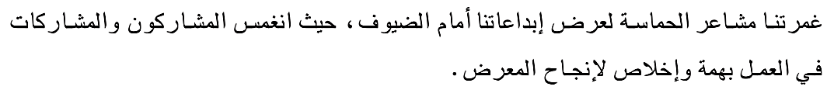
نصحح الشكل من يقوم إلى السبورة.
اختــتام الحــصة
القراءة الإثرائية
مراجعة وتوليف
افتتاح الحصة

Slide 25
صححوا.
اختــتام الحــصة
القراءة الإثرائية
مراجعة وتوليف
افتتاح الحصة
غَمَرَتْنا مَشاعِرُ ﭐلْحَماسَةِ لِعَرْضِ أَعْمالِنا أَمامَ ﭐلضُّيوفِ، حَيْثُ ﭐنْغَمَسَ ﭐلْمُشارِكونَ وَﭐلْمُشارِكاتُ في ﭐلْعَمَلِ بِهِمَّةٍ وَإِخْلاصٍ لِإِنْجاحِ ﭐلْمَعْرِضِ.

Slide 26
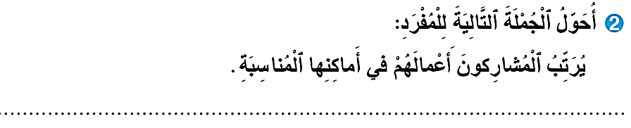
من يقرأ جوابه عن السؤال 2 ؟ هل انتم متفقون؟
اختــتام الحــصة
القراءة الإثرائية
مراجعة وتوليف
افتتاح الحصة

Slide 27
صححوا.
اختــتام الحــصة
القراءة الإثرائية
مراجعة وتوليف
افتتاح الحصة
يُرَتِّبُ ﭐلْمُشارِكُ عَمَلَهُ في مَكانِهِ ﭐلْمُناسِبِ.

Slide 28
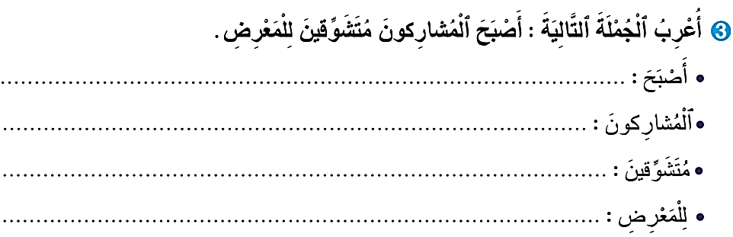
من يقدم لنا جوابه عن السؤال 3؟ هل أنتم متفقون؟
اختــتام الحــصة
القراءة الإثرائية
مراجعة وتوليف
افتتاح الحصة

Slide 29
صححوا.
اختــتام الحــصة
القراءة الإثرائية
مراجعة وتوليف
افتتاح الحصة
ناسخٌ فِعْلِيٌّ.
اِسْمُ أَصْبَحَ مَرْفوعٌ وَعَلامَةُ رَفْعِهِ ﭐلْواوُ.
خَبَرُ أَصْبَحَ مَنْصوبٌ وَعَلامَةُ نَصْبِهِ ﭐلْياءُ.
جارٌ وَمَجْرورٌ.

Slide 30

من يقدم لنا جوابه عن السؤال 4؟ من يقترح جوابا آخر؟
اختــتام الحــصة
القراءة الإثرائية
مراجعة وتوليف
افتتاح الحصة

Slide 31
إليكم الجواب التالي. صححوا
اختــتام الحــصة
القراءة الإثرائية
مراجعة وتوليف
افتتاح الحصة
إِبْرازِ مَواهِبِهِمْ.
ﭐلْمُتَعَلِّمينَ مُقْبِلونَ

Slide 32
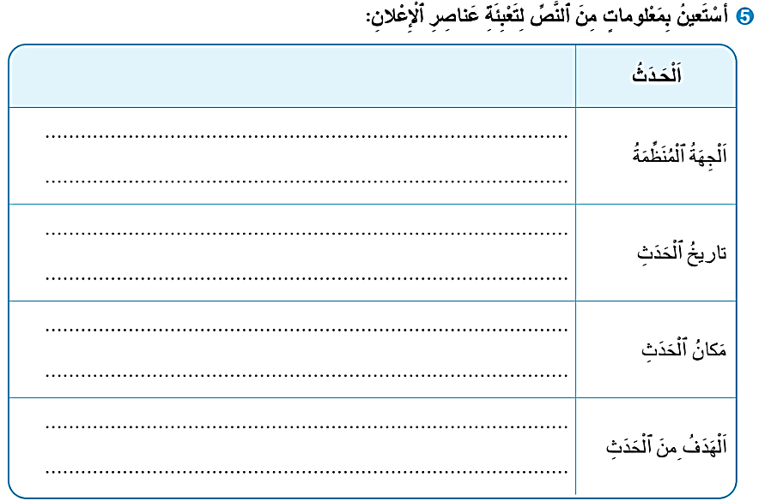
الآن أنجزوا النشاط 5 . (7 دقائق)
اختــتام الحــصة
القراءة الإثرائية
مراجعة وتوليف
افتتاح الحصة

Slide 33
سأمر بين الصفوف لمساعدتكم.
اختــتام الحــصة
القراءة الإثرائية
مراجعة وتوليف
افتتاح الحصة

Slide 34
نصحح. من يقرأ جوابه؟ هل انتم متفقون؟
اختــتام الحــصة
القراءة الإثرائية
مراجعة وتوليف
افتتاح الحصة

Slide 35
صححوا.
اختــتام الحــصة
القراءة الإثرائية
مراجعة وتوليف
افتتاح الحصة
اَلْمَدْرَسَةُ.
اَلْخَميسُ ﭐبْتِداءً مِنَ ﭐلتّاسِعَةِ صَباحاً حَتّى ﭐلسّاعَةِ ﭐلرّابِعَةِ مَساءً.
اَلْقاعَةُ ﭐلْفَسيحَةُ في ﭐلْمَدْرَسَةِ.
عَرْضُ ﭐلْأَعْمالِ الْفَنِّيَّةِ وَﭐلتَّشْجيعِ عَلى ﭐلْإِبْداعِ.

Slide 36
ورشة القراءة – القراءة الاثرائية
القراءة الإثرائية – الحصة 1
مسرحية : الفنون تتحاور– الحصة 1

Slide 37

سنشرع الان في حصة نتعرف خلالها على مسرحية جميلة. ستقومون بلعب أدوارها و سنعرضها في نهاية المرحلة.
اختــتام الحــصة
القراءة الإثرائية
مراجعة وتوليف
افتتاح الحصة

Slide 38
المسرحية بعنوان : الفنون تتحاور. في نظركم حول ماذا سيدور الحوار بين الفنون في هذه المسرحية؟
يسجل الأستاذ(ة) بعض التوقعات على السبورة.
اختــتام الحــصة
القراءة الإثرائية
مراجعة وتوليف
افتتاح الحصة
اَلْفُنونُ تَتَحاوَرُ...

Slide 39

انتبهوا معي سأقرأ المسرحية لتتحققوا من توقعاتكم.
اختــتام الحــصة
القراءة الإثرائية
مراجعة وتوليف
افتتاح الحصة

Slide 40
هل كانت توقعاتكم صحيحة؟ ما هي الشخصيات المشاركة في المسرحية؟
اختــتام الحــصة
القراءة الإثرائية
مراجعة وتوليف
افتتاح الحصة

Slide 41
الان ستتوزعون إلى مجموعات من 8 أفراد و ستوزعون الأدوار فيما بينكم.
اختــتام الحــصة
القراءة الإثرائية
مراجعة وتوليف
افتتاح الحصة
اَلْموسيقى
اَلرَّسْمُ
اَلْمَسْرَحُ
اَلشِّعْرُ
اَلْخَطُّ ٱلْعَرَبِيُّ
اَلرَّقْصُ ٱلشَّعْبِيُّ
صانِعُ ٱلْفَخّارِ
مُقَدِّمُ ٱلْمَسْرَحِيَّةِ

Slide 42


سأوزع عليكم المسرحية و ستقرؤونها قراءة صامتة.
اختــتام الحــصة
القراءة الإثرائية
مراجعة وتوليف
افتتاح الحصة

Slide 43


سأوزع عليكم المسرحية و ستقرؤونها قراءة صامتة.
اختــتام الحــصة
القراءة الإثرائية
مراجعة وتوليف
افتتاح الحصة

Slide 44
الان . سيقرأ كل منكم دوره فقط. سنبدأ بالمجموعة الأولى .. و هكذا
اختــتام الحــصة
القراءة الإثرائية
مراجعة وتوليف
افتتاح الحصة

Slide 45
اختتام الحصة
اختتام الحصة

Slide 46


الفائزون بنجمة السلوك الجيد هم : ............................................
اختــتام الحــصة
ورشة الكتابة
ورشة القراءة
افتتاح الحصة

Slide 47

إلى اللقاء في الحصة المقبلة
اختــتام الحــصة
ورشة القراءة 2
ورشة القراءة 1
افتتاح الحصة

Slide 48

بناء على إنجازات المتعلمين خلال الممارسة المستقلة
ما تقديرك لنسبة التحكم في هدف الدرس؟
تسجل النسبة على صفحة اليوم من مذكرة الأستاذ.

